Slide 1
Sử dụng mảng và chuỗi trong Java
Bài 3

Slide 2
Nội dung
Thao tác với mảng trong Java
Thao tác với string trong Java

Slide 3
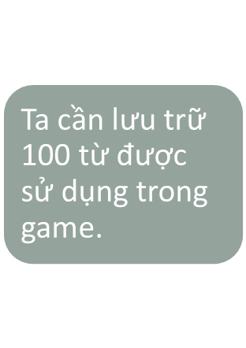
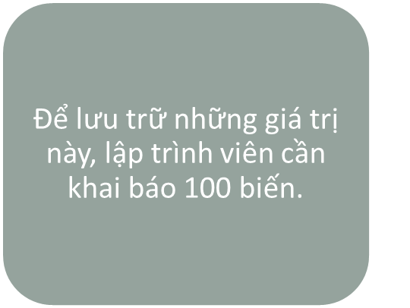

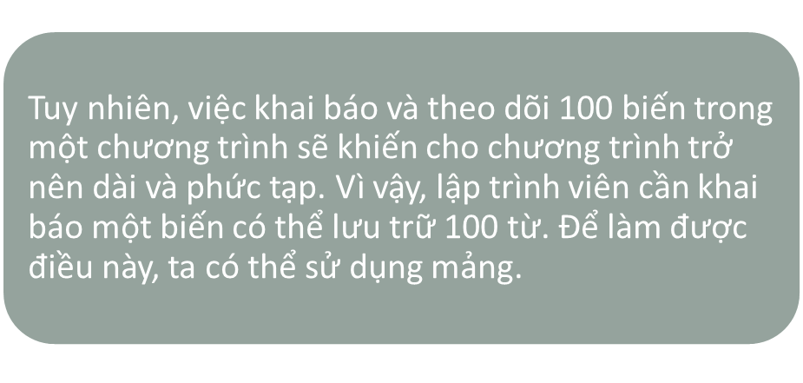

Giơi thiệu về mảng
  Vấn đề thường gặp khi lập trình:
Vấn đề cần giải quyết

Slide 4
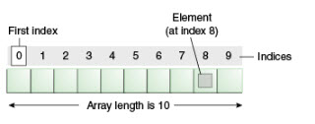
Thao tác mảng
  Mảng là tuyển tập các phần tử có cùng kiểu dữ liệu được đặt ở các ô nhớ liên tiếp nhau.
  Mảng là một cấu trúc dữ liệu cho phép lưu trữ các phần tử giống nhau. Kích thước của mảng trong Java là cố định.
  Một phần tử mảng có thể được truy cập bằng cách chỉ định tên mảng và theo sau bởi chỉ số mảng.
  Chỉ số mảng:
    Chỉ định vị trí của phần tử trong mảng.
    Chỉ số mảng luôn bắt đầu bằng 0.

Slide 5
Thao tác mảng
  Lợi thế của mảng:
    Tối ưu về code: Mảng cho phép ta thực hiện các thao tác sắp xếp, thống kê hay truy cập dữ liệu một cách hiệu quả.
    Random access: Mảng cho phép truy cập đến dữ liệu theo chỉ số, rất thuận tiện.
  Bất lợi của mảng:
    Kích thước của mảng là cố định: Ta không thể thay đổi kích thước của mảng (Có thể sử dụng collection framework để khắc phục).
    Các phần tử của mảng phải thuộc cùng kiểu dữ liệu.

Slide 6
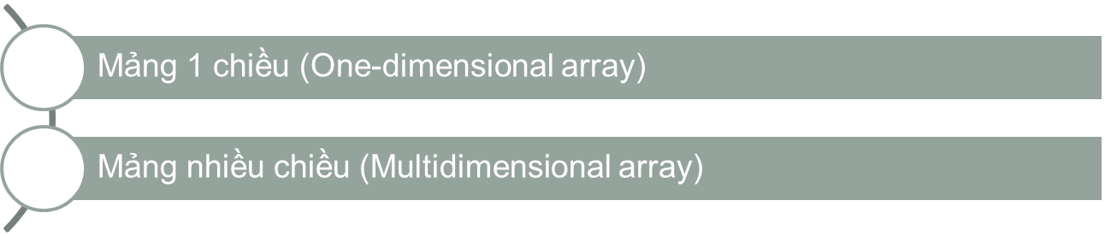

Tạo mảng
  Có 2 loại mảng:
  Mảng một chiều:

Slide 7
Tạo mảng
  Quá trình tạo mảng một chiều bao gồm 2 bước:
    Khai báo mảng.
    Gán giá trị cho mảng.
  Cú pháp khai báo mảng một chiều:
    arraytype arrayname[];
  Cú pháp khai báo và cấp phát mảng
arraytype arrayname[] = new arraytype[size] ;
  Cú pháp để khai báo và cấp phát mảng 3 string:
String jumbledWords[] = new String[3];
  Ta có thể truy cập đến từng phần tử trong mảng bằng cách sử dụng chỉ số của phần tử đó.

Slide 8
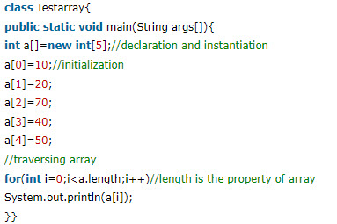
Tạo mảng
  Có thể gán giá trị cho mảng trong lúc khai báo mảng.
  Để kết hợp vừa khai báo vừa gán giá trị cho mảng, ta không cần thiết lập kích thước mảng.
    String jumbledWords[]={“alpep”,”argneo”,”rgaeps”};
  Ví dụ về khai báo, khởi tạo và duyệt mảng:

Slide 9

Truy cập mảng
  Để truy cập đến một phần tử của mảng một chiều, ta sử dụng cú pháp sau:
      arrayname[index];
  Khi cần duyệt mảng, có thể ta không biết mảng đó có bao nhiêu phần tử. Điều này sẽ khiến cho việc duyệt mảng trở nên khó khăn. Vì vậy, ta có thể sử dụng thuộc tính length của mảng. Thuộc tính này cho phép lấy về độ dài của mảng.
  Đoạn code sau minh họa việc duyệt qua mảng sử dụng thuộc tính length:

Slide 10

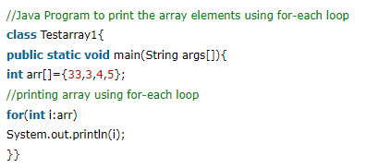
Duyệt mảng sử dụng for-each
  Ngoài ra, Java cung cấp vòng lặp for-each để duyệt qua một mảng/tuyển tập. Vòng lặp này giúp cho code ngắn gọn và dễ đọc hơn.
  Cú pháp của vòng lặp for-each:
  Ví dụ:

Slide 11
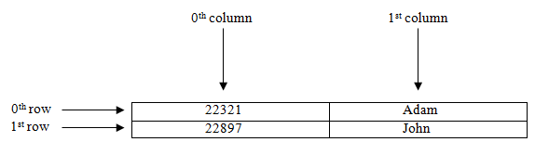
Mảng 2 chiều
  Mảng hai chiều là mảng của các mảng.
  Mỗi phần tử của mảng hai chiều là một mảng một chiều.
  Để truy cập đến một phần tử của mảng hai chiều, ta cần sử dụng 2 chỉ số: chỉ số dòng và chỉ số cột.

Slide 12
Tạo mảng hai chiều
  Cú pháp để khai báo mảng 2 chiều:
      arraytype arrayname[][] = new arraytype[rowsize][columnsize];
  Ví dụ:
  String[][] words = new String[4][2];
  Để truy cập đến một phần tử của mảng 2 chiều, ta cần sử dụng 2 chỉ số: chỉ số dòng và chỉ số cột.
  Có thể vừa khai báo và khởi tạo mảng hai chiều như sau:
    String[][] jumbledWords = new String[][]
    {{“elapp”,“apple”},{“argneo”,”orange”},
    {“agrspe”,“grapes”}};

Slide 13
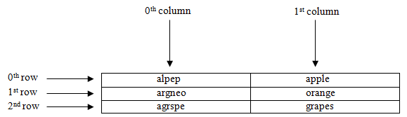
Tạo mảng
  Cú pháp truy cập phần tử của mảng 2 chiều:
    arrayname[row][column]
  Minh họa mảng 2 chiều:

Slide 14
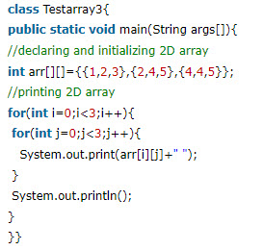

Duyệt mảng 2 chiều
  Ví dụ duyệt mảng 2 chiều:
  Kết quả:

Slide 15
Duyệt mảng 2 chiều
  Các thao tác thường gặp đối với mảng:
    Sắp xếp mảng
    Tìm kiếm trong mảng
    Thống kê (tính tổng, trung bình cộng, min, max)

Slide 16
Thực hành
  Giảng viên demo và thực hành về mảng

Slide 17


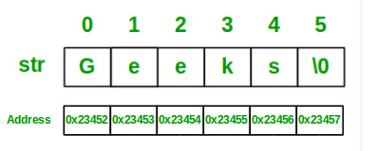
Giới thiệu về String
  Trong Java, chuỗi (String) là một mảng các ký tự được kết thúc bởi ký tự ‘\0’.
  Cú pháp:
  Ví dụ:
  Lưu trữ:

Slide 18
Thao tác với String
  Để lưu trữ và thao tác với các string literals, ta có thể sử dụng lớp String trong gói java.lang.
  Có 2 cách để tạo ra String trong Java:
    Sử dụng String literal
    Sử dụng toán tử new
  Minh họa sử dụng String literal
    String s1 = “Welcome to NIIT”;
  Minh họa sử dụng toán tử new:
String s1 = new String(“Hello”);
  Trong Java, các String là không thể thay đổi (immutable). Khi ta khởi tạo một đối tượng string, ta không thể thay đổi nội dung của string đó. Các method của lớp String sẽ trả về một chuỗi mới.

Slide 19

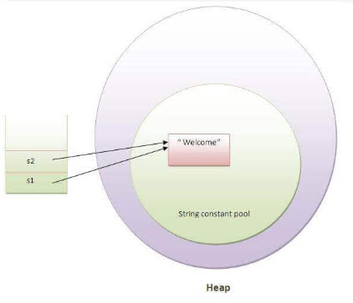
String literal
  Mỗi khi ta tạo ra một string literal, JVM sẽ tìm trong string constant pool trước. Nếu string đã tồn tại trong pool, một reference đến pooled instance sẽ được trả về. Nếu string chưa tồn tại trong pool, một string instance mới sẽ được tạo ra và được lưu trong pool.
  Ví dụ:
  Minh họa:

Slide 20
Thao tác với String
  Một số phương thức được sử dụng phổ biến nhất của lớp String:
    int length()
    char charAt(int index)
    void getChars(int srcBegin,int srcEnd, char[] dst, int dstBegin)
    boolean equals(object obj)
    int compareTo(String str)
    boolean startsWith(String prefix)
    boolean endsWith(String suffix)
    int indexOf(int ch)
    int indexOf(int ch)
    int lastIndexOf(int ch)
    String subString(int beginindex)
    String concat(String str)

Slide 21
Thao tác với String
    String replace(char oldChar,char newChar)
    String toUpperCase()
    String toLowerCase()
    String trim()
    char[] toCharArray()
    String valueOf(Object obj)
    boolean equalsIgnoreCase(String anotherString)

Slide 22
Lớp StringBuilder và StringBuffer
  Các lớp StringBuilder và StringBuffer được sử dụng để thao tác với các chuỗi.
  Đây là những mutable classes, vì vậy các lớp này sẽ không tạo ra các string mới khi ta thao tác với các chuỗi.
  Vì vậy, khi thực hiện các thao tác với string, chẳng hạn như nối chuỗi, cập nhật, chèn các string literals, ta nên sử dụng các lớp StringBuilder và StringBuffer.
  Ví dụ minh họa việc khởi tạo string thông qua lớp StringBuilder:
StringBuilder s1= new StringBuilder(“Hello”);

Slide 23
Lớp StringBuilder và StringBuffer
  Một số phương thức phổ biến của lớp StringBuilder:
    StringBuilder append(String obj)
    StringBuilder delete(int start, int end)
    StringBuilder insert(int offset, String obj)
    StringBuilder reverse()

Slide 24
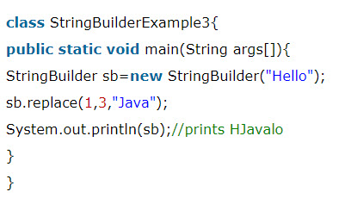
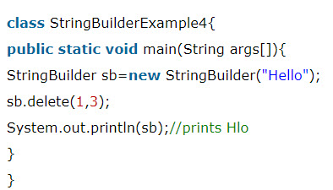
Lớp StringBuilder và StringBuffer
  Ví dụ hàm replace() và delete():

Slide 25
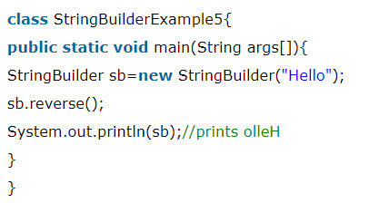
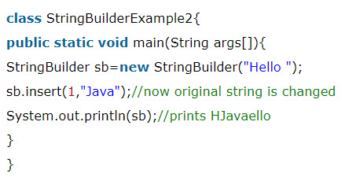
Lớp StringBuilder và StringBuffer
  Ví dụ minh họa hàm reverse() và insert():

Slide 26
Lớp java.util.StringTokenizer
  Tokens
    Là những thành phần cú pháp nhỏ nhất trong một chương trình Java.
    Java compiler sử dụng các token để xây dựng các biểu thức và câu lệnh.
    Một chương trình Java sẽ bao gồm một tập hợp các tokens, các chú thích và khoảng trắng.

Slide 27
Lớp StringTokenizer
  Lớp java.util.StringTokenizer cho phép phân tách một chuỗi thành các token. Lớp này cung cấp các phương thức để cho phép tách chuỗi nhằm xử lý dữ liệu trong chuỗi một cách dễ dàng.
  Constructor
Constructor | Mô tả
StringTokenizer(String str) | Tạo ra một đối tượng StringTokenizer với chuỗi string được truyền vào
StringTokenizer(String str, String delim) | Tạo ra một đối tượng StringTokenizer với chuỗi string và dấu phân tách delimeter được truyền vào
StringTokenizer(String str, String delim, boolean returnValue) | Tạo StringTokenizer với chuỗi string và dấu tách delimeter và kiểu trả về returnValue đã cho. Nếu kiểu trả về là true, các ký tự phân tách được xem như là các token. Nếu nó là false, các ký tự phân tách phục vụ như là các token riêng biệt.

Slide 28
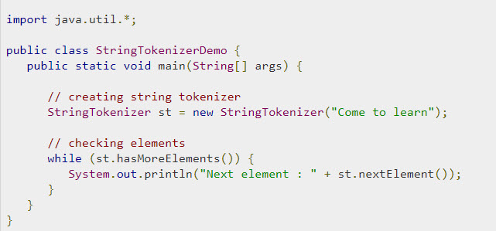

Lớp StringTokenizer
  Minh họa:
  Kết quả:

Slide 29
Thực hành
  Giảng viên demo và thực hành về string

Slide 30
Tổng kết
Thao tác với mảng trong Java
Thao tác với string trong Java

